Slide 1
ПРЕЗЕНТАЦИЯ СКАЗКИ ДЛЯ ДЕТЕЙ
РУССКАЯ НАРОДНАЯ СКАЗКА
«КОЛОБОК»

Slide 2
ЖИЛИ БЫЛИ ДЕД И БАБА. ГОВОРИТ ОдНАЖДЫ ДЕД ДЕД: Был я очень - очень рад бы КОЛОБКА СЪЕСТЬ НА ОБЕД

Slide 3
БАБА ТУТ ПОДСУЕТИЛАСЬ…

Slide 4
И ИСПЕКСЯ КОЛОБОК… ТАКОЙ НЕЖНЫЙ И РУМЯНЫЙ - ТАК И ПРОСИТСЯ В РОТОК!

Slide 5
НЕ УСПЕЛ ОТВЕДАТЬ ДЕД- КОЛОБОК СКАТИЛСЯ… ДУМАЛ, ЧТО НЕ БУДЕТ БЕД, К ЛЕСУ ПОКАТИЛСЯ.

Slide 6
ЗАЯЦ СЪЕСТЬ ЕГО ХОТЕЛ
И СТОЯТЬ ЕМУ ВЕЛЕЛ
ЗАЯЦ
КОЛОБОК. КОЛОБОК, Я ТЕБЯ СЪЕМ!
КОЛОБОК
НЕ ЕШЬ МЕНЯ,
Я ТЕБЕ ПЕСЕНКУ СПОЮ!
ПЕСЕНКА КОЛОБКА.
НУ, А ХИТРЫЙ КОЛОБОК
ПЕСНЮ СПЕЛ И ДАЛЬШЕ СКОК!

Slide 7
КОЛОБОК БЕЖИТ УЖ ДОЛГО,
ПО ДОРОГЕ КАТИТСЯ
ТУТ УВИДЕЛ, ЧТО ВОЛЧИШКО СЪЕСТЬ ЕГО ПЫТАЕТСЯ.
ВОЛК
КОЛОБОК. КОЛОБОК,
Я ТЕБЯ СЪЕМ!
КОЛОБОК
НЕ ЕШЬ МЕНЯ,
Я ТЕБЕ ВАМ ПЕСЕНКУ СПОЮ!
ПЕСЕНКА КОЛОБКА.
ОТ ВОЛКА ОН УБЕЖАЛ
ТАК ЖЕ, КАК ОТ ЗАЙЦА.
НИЧЕГО, ЧТО РОСТОМ МАЛ
ПО ДОРОГЕ КАТИТСЯ.

Slide 8
ВДРУГ ИЗ ЛЕСУ КОСОЛАПЫЙ ВЫШЕЛ МИШКА ТОЛСТОПЯТЫЙ
МЕДВЕДЬ
КОЛОБОК. КОЛОБОК,
Я ТЕБЯ СЪЕМ!
КОЛОБОК
НЕ ЕШЬ МЕНЯ, Я ТЕБЕ ПЕСЕНКУ СПОЮ!
ПЕСЕНКА КОЛОБКА.
КОЛОБОК ХОТЬ ИСПУГАЛСЯ, НО ЦЕЛЕХОНЬКИЙ ОСТАЛСЯ!

Slide 9
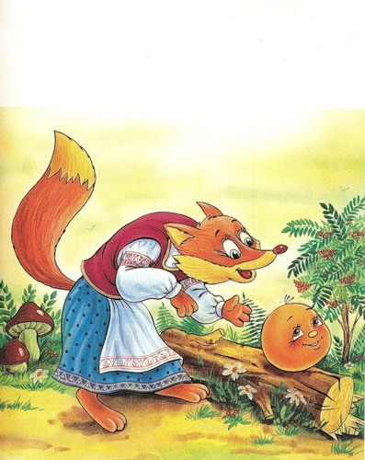
ТУТ ЛИСА ЕМУ НА ВСТРЕЧУ…
ЛИСИЧКА . КОЛОБОК, КОЛОБОК,
Я ТЕБЯ СЪЕМ!
КОЛОБОК
НЕ ЕШЬ МЕНЯ,
Я ТЕБЕ ПЕСЕНКУ СПОЮ!
ПЕСЕНКА КОЛОБКА.

Slide 10
ЛИСА ОХ, СТАРА Я СТАЛА, ДА ГЛУХОВАТА, СЯДЬ МНЕ НА НОСОК, ДА СПОЙ ЕЩЕ РАЗОЧЕК…
ПО НАИВНОСТИ СВОЕЙ НА НОСОК УСЕЛСЯ СНОВА ПЕСЕНКУ ЗАПЕЛ И-и-и …ПОПЛАТИЛСЯ!,,,

